Slide 1
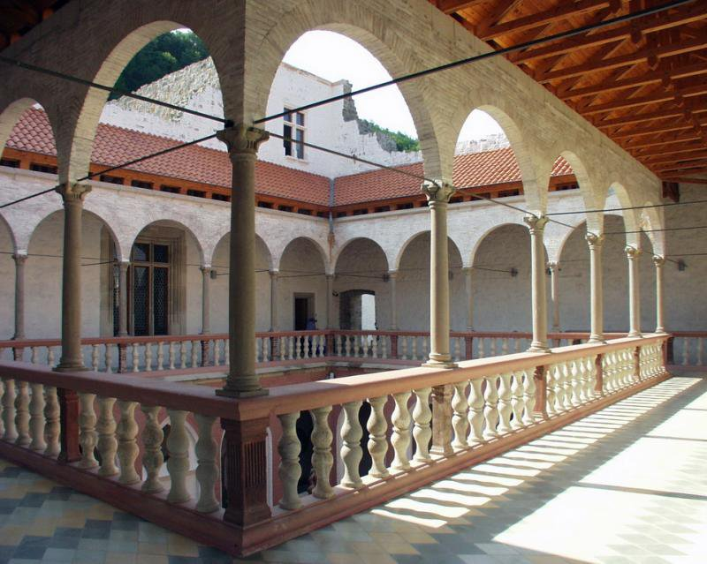
A Balassi-strófa
Egy magyar reneszánsz kompozíció

Slide 2
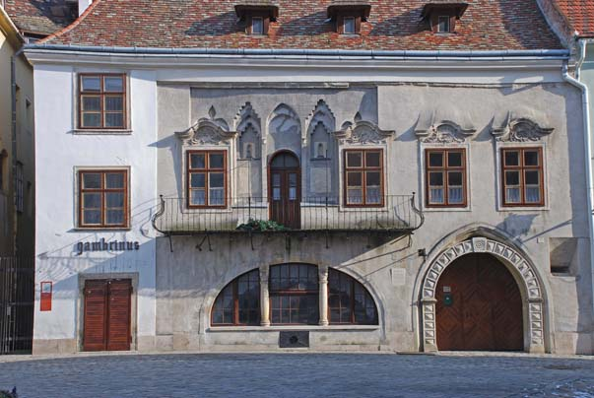
A 3 soros, bokorrímes szerkezet
Vitézek, mi lehet ez széles föld felett szebb dolog az végeknél?
Holott kikeletkor az sok szép madár szól, kivel ember ugyan él;
Mező jó illatot, az ég szép harmatot ád, ki kedves mindennél.
1sor19 szótag belső és sorvégi rímekkel:19A-A-B
19C-C-B
19D-D-B

Slide 3
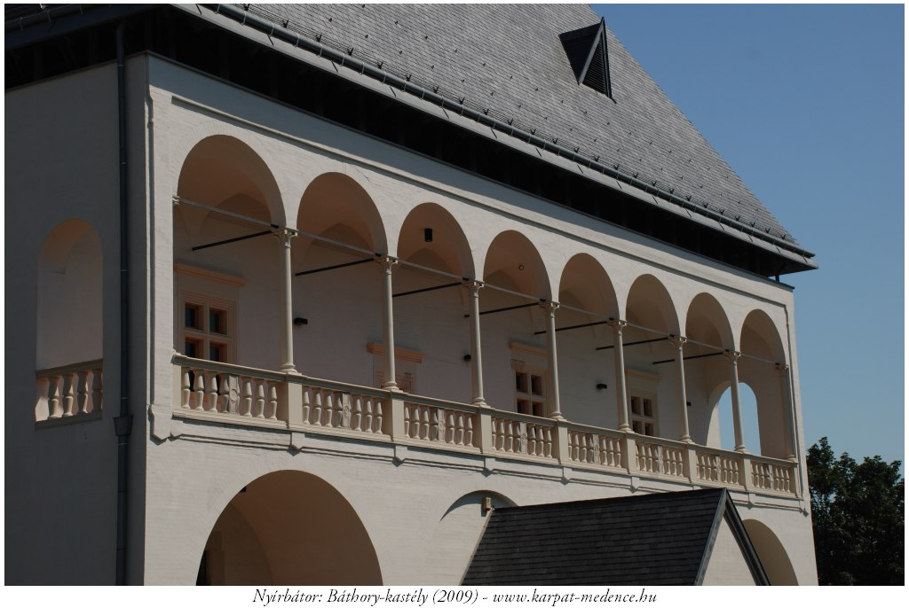
A 6 soros tagolás
Vitézek, mi lehet ez széles föld felett 12 A-A
szebb dolog az végeknél? 7 B
Holott kikeletkor az sok szép madár szól, 12C-C
kivel ember ugyan él; 7B
Mező jó illatot, az ég szép harmatot 12D-D,
ád, ki kedves mindennél. 7B

Slide 4
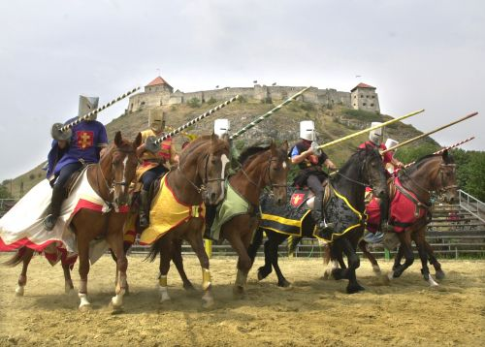
A 3x3-as szerkezet
Vitézek, mi lehet 6 -A
ez széles föld felett 6 -A
szebb dolog az végeknél? 7 -B
Holott kikeletkor 6 -C
az sok szép madár szól, 6 -C
kivel ember ugyan él; 7 -B
Mező jó illatot, 6 -D
az ég szép harmatot 6 -D
ád, ki kedves mindennél. 7 -B

Slide 5
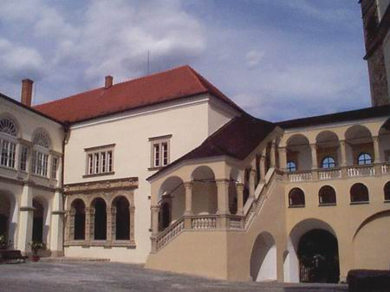
Ütemenként
Vitézek,
mi lehet
ez széles
föld felett
szebb dolog az
végeknél?
Holott
kikeletkor
az sok szép
madár szól,
kivel ember
ugyan él;
Mező jó
illatot,
az ég szép
harmatot
ád, ki kedves
mindennél.

Slide 6
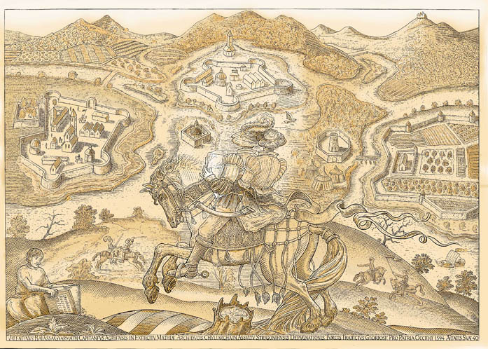
A strófa képlete többféleképpen
A A B A A A
C C B A B
D D B B C C
C B
C D D
B B
D
D
B

